Slide 1
关系基础
第 5 章 关系(Relation)

Slide 2
关系基础
关系及其性质：5.1, 5.3
关系的闭包：5.4
(可选) n 元关系：5.2
离散结构2

Slide 3
关系及其性质
关系的基础概念：5.1.1, 5.1.2, 5.1.3
关系的表示方法：5.3(部分)
关系的重要性质：5.1.4(5.3 部分)
关系的组合运算：5.1.5(5.3 部分)
离散结构2

Slide 4
关系普遍存在
个体/对象/物质 之间通常存在关系
  公司－电话、学生－课程
  整数－素因子、实数x－sin(x)
  程序－变量、语言－语句
离散结构2

Slide 5
关系是一种数学描述工具
表示个体间关系的数学结构
  个体＝集合元素
  个体间关系
有序 2 元组，其分量＝集合元素
  公司 － 电话
  学生 － 课程
  整数 － 素因子
  实数x － sin(x)
  语言 － 语句
  (微软中国, 800-820-3800)
  (王肖, 离散结构2)
  (12, 3)
  (1.72, 1)
  (C, if (x==1) y++; )
离散结构2

Slide 6
无序对 vs. 有序对
无序：可以交换顺序，记为 [a，b]
  牌点相等：方块 K vs. 梅花 K
  满足关系：a＋b＝偶数的整数，a、b 无序
有序：不能交换顺序，记为 (a，b)
  父子
  满足关系：a≤b 的整数，a、b 有序
离散结构2

Slide 7
二元关系(binary relation)
有序对组成的集合
  第 1 个集合 A={ C, Basic }
  第 2 个集合 B={ if (x==1) y++; , if x=1 then y=y+1 }
  第 3 个集合 R={ ( C, if (x==1) y++; ),
  (Basic, if x=1 then y=y+1) }
二元关系
离散结构2

Slide 8
5.1.1 引言
定义1：二元关系(binary relation)
  一个从集合 A 到集合 B 的二元关系是笛卡尔积 A×B 的子集，记为 R
    R＝{ (a, b) | aRb, a∈A, b∈B }
    R 的元素 (a, b)∈R，记为 aRb
      读作：a 与 b 有关系 R
离散结构2

Slide 9
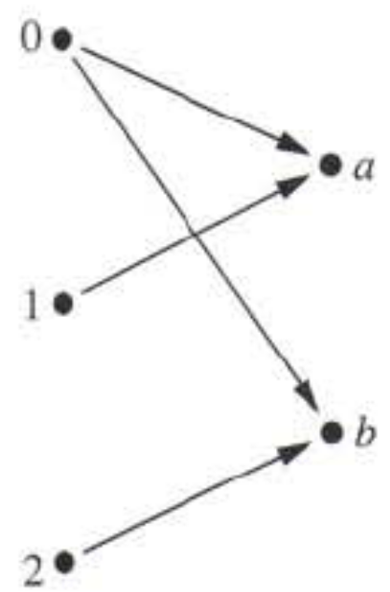
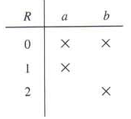
5.1.1 引言
例3：A={ 0, 1, 2 }，B={ a, b }
  从 A 到 B 的某个关系 R
    R＝{ (0, a), (0, b), (1, a), (2, b) }
集合表示法
图形表示法
表格表示法
离散结构2

Slide 10
5.1.2 函数作为关系
函数 f: A→B 是一个从 A 到 B 的关系 R
  R＝{ (a, b) | b＝f (a), a∈A, b∈B }
    A：f 的定义域
      记为：Dom ( f ) 或 D ( f )
    B：f 的值域
      记为：Range ( f ) 或 R ( f )
关系是函数吗？
离散结构2

Slide 11
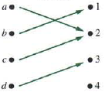
5.1.2 函数作为关系
关系是函数的推广，函数是特殊的关系
关系
函数
VS.
离散结构2

Slide 12
5.1.3 集合的关系
定义2：集合 A (自身)上的关系
  某个从 A 到 A 的二元关系 R
    是笛卡尔积 A×A 的子集
例 4
离散结构2

Slide 13
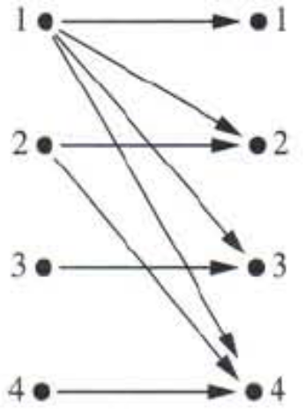
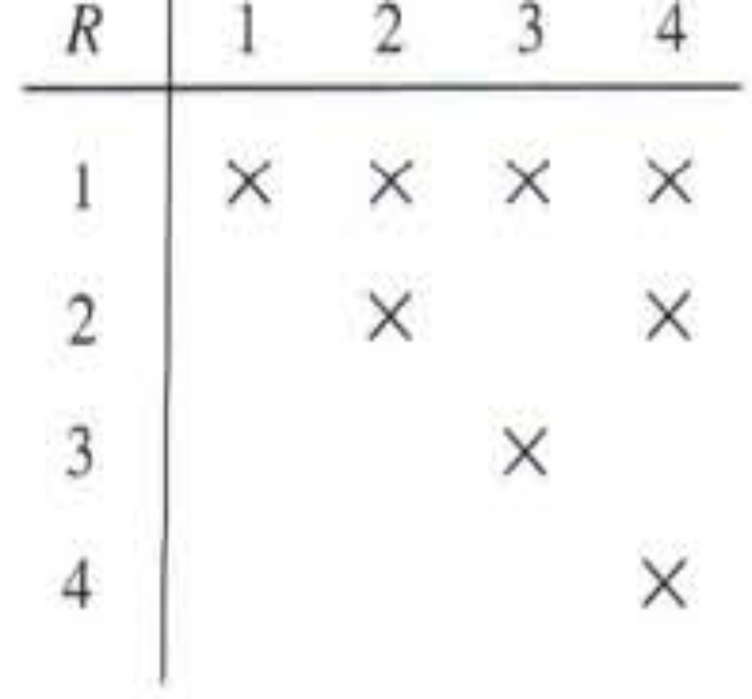
5.1.3 集合的关系
例4：A = { 1, 2, 3, 4}
  R＝{(a, b)| a 整除 b, a,b∈A} 是 A 上的关系
离散结构2

Slide 14
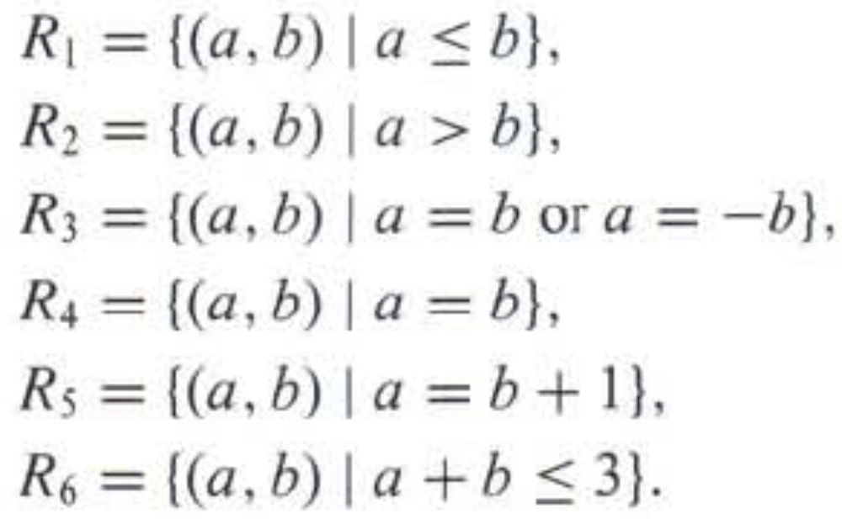
5.1.3 集合的关系
例5：A = { 整数 }
(1, 1)∈？
离散结构2

Slide 15
5.1.3 集合的关系
例5：A = { 整数 }
(1, 2)∈？
离散结构2

Slide 16
5.1.3 集合的关系
例5：A = { 整数 }
(2, 1)∈？
离散结构2

Slide 17
5.1.3 集合的关系
例5：A = { 整数 }
(1, -1)∈？
离散结构2

Slide 18
5.1.3 集合的关系
例5：A = { 整数 }
(2, 2)∈？
离散结构2

Slide 19
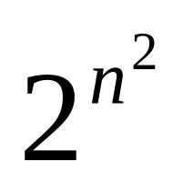
5.1.3 集合的关系
例6：计算有限集上的关系个数
  n 元集合 A 上有多少个关系？
    A 上的关系：笛卡尔积 A×A 的子集
    笛卡尔集的元素个数＝|A×A|＝n²
    A×A 的子集个数
离散结构2

Slide 20


小结
n 元集合 A 上有多少个关系？
n 元集合 A 上有多少个函数？
n 元集合 A 上有多少个单射函数？
n 元集合 A 上有多少个满射函数？
n 元集合 A 上有多少个双射函数？
离散结构2

Slide 21
5.3 关系的表示
A={1, 2, 3, 4}，A 上的关系 R
枚举
描述
表格
有向图
其它？
R ={ (a, b) | a|b, a,b∈A}
R
0-1 矩阵
离散结构2

Slide 22
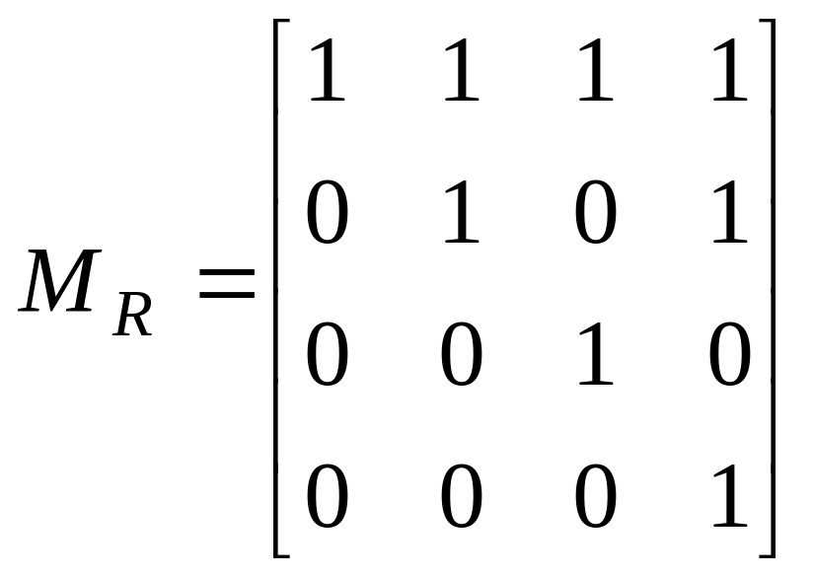
5.3 关系的表示
什么是关系的 0-1 矩阵？
离散结构2

Slide 23


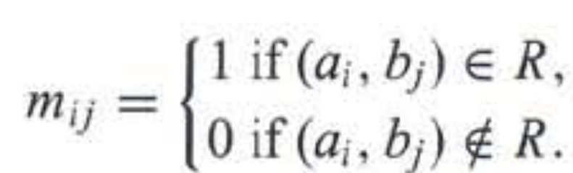
5.3.2 关系的矩阵表示
例1：
  R={ (a, b) | a＞b, a∈A, b∈B}的矩阵表示？
第 i 行：A 中元素 a_{i}
第 j 列：B 中元素 b_{j}
第 i 行 j 列的元素 m_{ij}
离散结构2

Slide 24
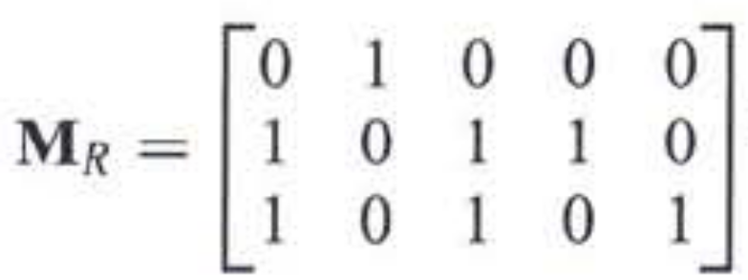
5.3.2 关系的矩阵表示
参见例2：矩阵表示的关系 R=？
  其中
0
1
1
0
0
R={ (a₁, b₄), (a₂, b₁), (a₂, b₂), (a₂, b₃), (a₃, b₁), (a₃, b₅) }
离散结构2

Slide 25
5.3.3 关系的有向图表示
例：A={0, 1, 2 }，B={a, b}，A到B的关系R
  R={ (0, a), (0, b), (1, a), (2, b)}
有 2 种顶点
集合元素：顶点
元素间关系：有向弧
有序对：( 始点, 终点 )
A
B
离散结构2

Slide 26
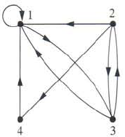
5.3.3 关系的有向图表示
例8：A={1, 2, 3, 4 } 上的关系 R
环：元素到自身的关系
集合元素：顶点
元素间关系：有向弧
离散结构2

Slide 27
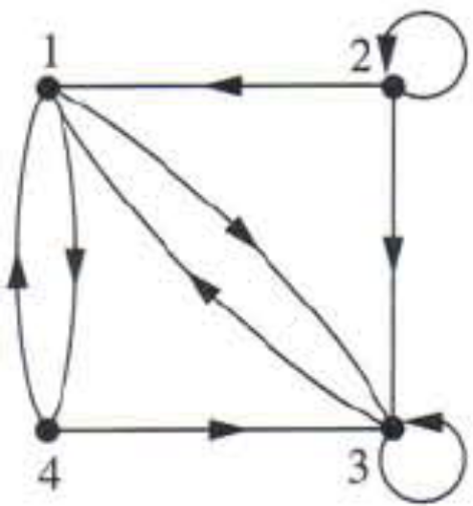

5.3.3 关系的有向图表示
参见例9：A={1,2,3,4}，下图所示关系？
R={ (1, 1), (1, 4), (2, 2), (2, 1), (3, 3), (3, 1), (4, 1), (4, 3)}
离散结构2

Slide 28
5.3.3 关系的有向图表示
集合 A 上的关系与以 A 为顶点集的有向图之间一一对应
  有向图＝以该图顶点为元素的集合上的关系
离散结构2

Slide 29
有向图 VS. 矩阵
有向图：直观，计算机实现难
矩阵：不直观，易计算机实现
  二维数组
0
1
1
0
A
B
0
离散结构2

Slide 30
5.1.4 (二元)关系的性质
集合 A 上的关系 R 的重要性质
  自反(reflexive)
    反自反(irreflexive)
  对称(symmetric)
    反对称(antisymmetric)
  传递(transitive)
离散结构2

Slide 31
5.1.4 (二元)关系的性质
定义3：自反(reflexive)
  对∀a∈A，都有(a, a)∈R，则Ｒ是自反的
离散结构2

Slide 32
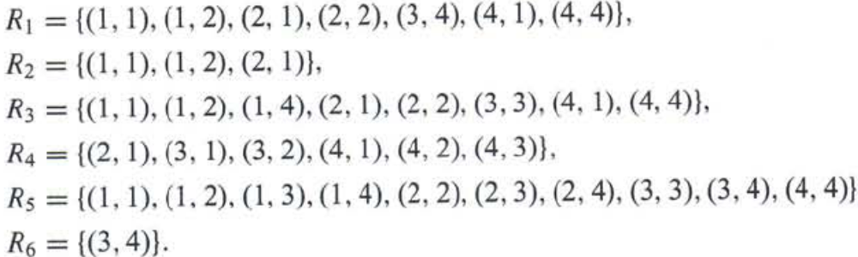
5.1.4 (二元)关系的性质
自反：∀a ( a∈A→(a, a)∈R )
  例7：A={1, 2, 3, 4}
×
×
√
×
√
×
离散结构2

Slide 33
5.1.4 (二元)关系的性质
例8 A={ 整数 }，哪些是自反关系？
√
×
1＜2
√
√
×
4≠2+1
×
2+2＞3
离散结构2

Slide 34
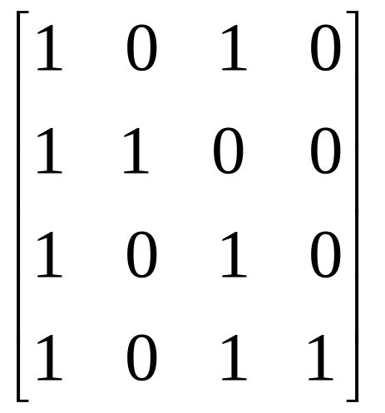

5.1.4 (二元)关系的性质
自反关系的表示：A={1, 2, 3, 4}上的自反关系
  R={ (1, 1), (1, 3), (2, 2), (2, 1), (3, 3), (3, 1), (4, 1), (4, 3), (4, 4) }
4
离散结构2

Slide 35
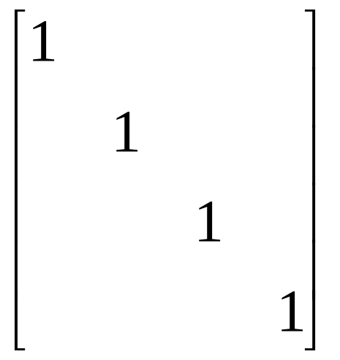
5.1.4 (二元)关系的性质
自反关系的表示特征
  有向图：每个顶点都有环
  矩阵：主对角线全为 1
4
离散结构2

Slide 36
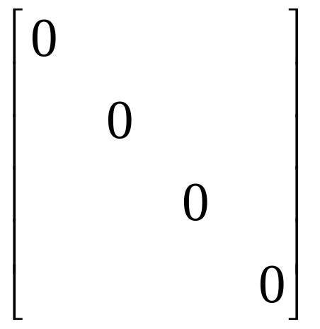
5.1.4 (二元)关系的性质
反自反(irreflexive)：对 ∀a∈A，都有(a, a)∉R
  ∀a( a∈A→(a, a) ∉ R )
    有向图：每个顶点都无环；矩阵：主对角线全为 0
1
2
4
3
离散结构2

Slide 37
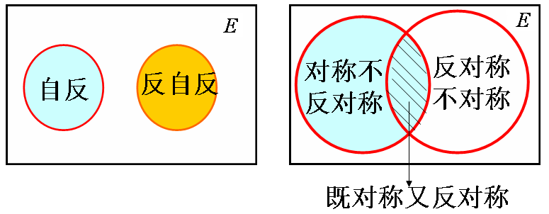
5.1.4 (二元)关系的性质
自反 vs. 反自反
  自反：=, ≤, ≥, ⊆
  反自反：≠, >, <, ⊂
互斥，但不互补
  互斥：自反、反自反不能同时存在
  不互补：自反、反自反可以同时不存在
不自反且不反自反
离散结构2

Slide 38
5.1.4 (二元)关系的性质
自反 vs. 反自反：互斥，但不互补
1
2
1
2
4
4
3
4
3
自反
反自反
非自反、非反自反
离散结构2

Slide 39
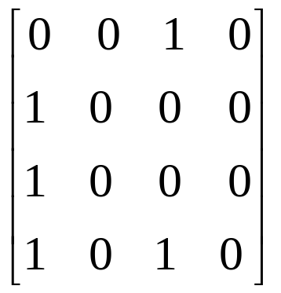
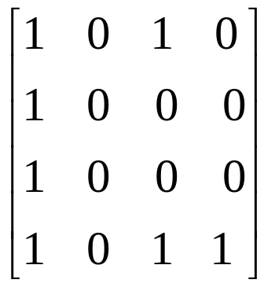
5.1.4 (二元)关系的性质
自反 VS. 反自反：互斥，但不互补
自反
反自反
非自反、非反自反
离散结构2

Slide 40
5.1.4 (二元)关系的性质
定义4：对称(symmetric)
  R 是对称的，若当 (a, b)∈R，则有 (b, a)∈R
离散结构2

Slide 41


5.1.4 (二元)关系的性质
对称
  例10：A={1, 2, 3, 4}
×
离散结构2

Slide 42
5.1.4 (二元)关系的性质
对称
  例10：A={1, 2, 3, 4}
×
√
离散结构2

Slide 43
5.1.4 (二元)关系的性质
对称
  例10：A={1, 2, 3, 4}
×
√
√
离散结构2

Slide 44
5.1.4 (二元)关系的性质
对称
  例10：A={1, 2, 3, 4}
×
√
√
×
离散结构2

Slide 45
5.1.4 (二元)关系的性质
对称
  例10：A={1, 2, 3, 4}
×
√
√
×
×
离散结构2

Slide 46
5.1.4 (二元)关系的性质
对称
  例10：A={1, 2, 3, 4}
×
√
√
×
×
×
离散结构2

Slide 47
5.1.4 (二元)关系的性质
对称关系的表示：A={1, 2, 3, 4}上的对称关系
1
2
1
2
都是双向弧
4
R₂
3
4
3
R₃
离散结构2

Slide 48
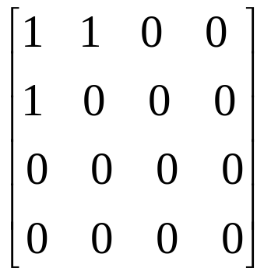
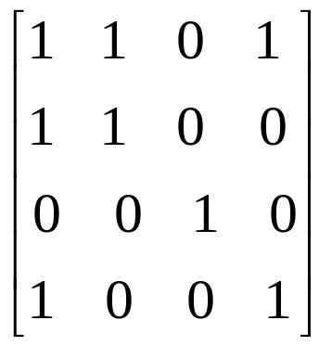
5.1.4 (二元)关系的性质
对称关系的表示：A={1, 2, 3, 4}上的对称关系
对称矩阵
R₂
R₃
离散结构2

Slide 49
5.1.4 (二元)关系的性质
对称关系的表示特征
  有向图：都是双向弧；矩阵：对称矩阵
1
2
4
3
离散结构2

Slide 50
5.1.4 (二元)关系的性质
对称
  例11
×
2≤3 但 3≤2不成立
×
a＞b 必有 a＜b
√
b=a or b=-a
√
b=a
×
b=a－1
√
b+a≤3
离散结构2

Slide 51
5.1.4 (二元)关系的性质
对称： ∀a∀b ( (a, b)∈R → (b, a)∈R )
  例12：整除关系是否对称？
    反例：1∣2，但是，2 不整除 1
离散结构2

Slide 52
5.1.4 (二元)关系的性质
定义4：反对称(antisymmetric)
  R 是反对称的，若当(a, b)∈R 且(b, a)∈R，则一定有 a＝b
离散结构2

Slide 53
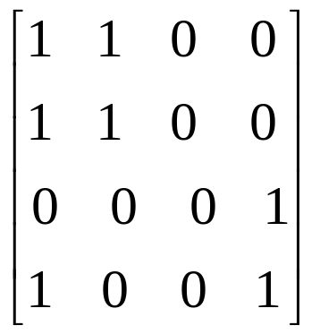
5.1.4 (二元)关系的性质
反对称：∀a∀b((a, b)∈R∧(b, a)∈R→(a=b))
  例10：A={1, 2, 3, 4}
×
1
2
有对称的1
存在双向弧
4
3
离散结构2

Slide 54
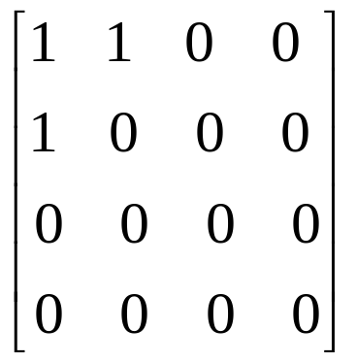
5.1.4 (二元)关系的性质
反对称：∀a∀b((a, b)∈R∧(b, a)∈R→(a=b))
  例10：A={1, 2, 3, 4}
×
1
2
存在双向弧
有对称的1
4
3
离散结构2

Slide 55
5.1.4 (二元)关系的性质
反对称：∀a∀b((a, b)∈R∧(b, a)∈R→(a=b))
  例10：A={1, 2, 3, 4}
×
1
2
存在双向弧
有对称的1
4
3
离散结构2

Slide 56
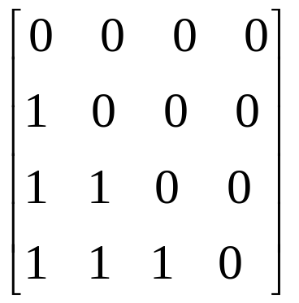
5.1.4 (二元)关系的性质
反对称：∀a∀b((a, b)∈R∧(b, a)∈R→(a=b))
  例10：A={1, 2, 3, 4}
√
1
2
无双向弧
无对称的1
4
3
离散结构2

Slide 57
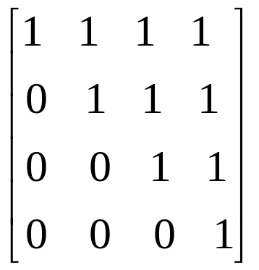
5.1.4 (二元)关系的性质
反对称：∀a∀b((a, b)∈R∧(b, a)∈R→(a=b))
  例10：A={1, 2, 3, 4}
√
1
2
无双向弧
无对称的1
4
3
离散结构2

Slide 58
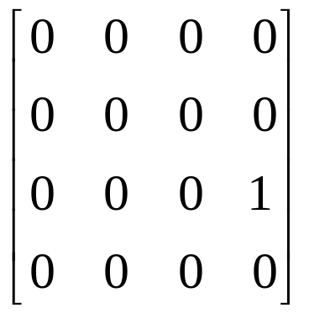
5.1.4 (二元)关系的性质
反对称：∀a∀b((a, b)∈R∧(b, a)∈R→(a=b))
  例10：A={1, 2, 3, 4}
√
1
2
无双向弧
无对称的1
4
3
离散结构2

Slide 59
5.1.4 (二元)关系的性质
反对称：∀a∀b((a, b)∈R∧(b, a)∈R→(a=b))
  有向图：无双向弧；矩阵：无对称的1
1
2
4
3
离散结构2

Slide 60
5.1.4 (二元)关系的性质
对称 vs. 反对称：不互斥，也不互补
  可以同时存在、也可以同时不存在
反对称
对称
即不对称又不反对称
离散结构2

Slide 61
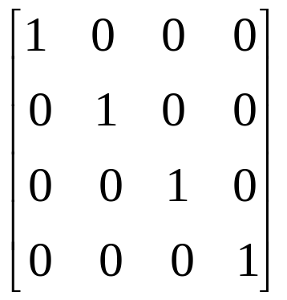
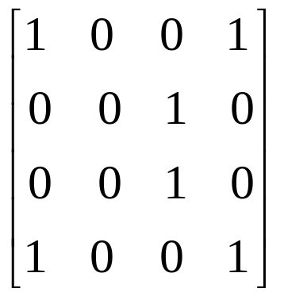
5.1.4 (二元)关系的性质
对称 vs. 反对称：不互斥，也不互补
  可以同时存在、也可以同时不存在
R₁
R₂
既对称，又反对称
既不对称，又不反对称
离散结构2

Slide 62
5.1.4 (二元)关系的性质
反对称：∀a∀b((a, b)∈R∧(b, a)∈R→(a=b))
  例11
√
a≤b且b≤a，肯定有 a=b
√
b＞a且a＜b 不存在
×
2=-(-2) 且 -2=-(2)
√
b=a
√
b=a+1, a=b+1 不可能
×
2+1=3 且 1+2=3
离散结构2

Slide 63
5.1.4 (二元)关系的性质
反对称：∀a∀b((a, b)∈R∧(b, a)∈R→(a=b))
  例12：整除关系是否反对称？
    a∣b∧b∣a→a=b
      直接证明？
        因为 a∣b，有 b=p×a，其中 p 是整数
        因为 b∣a，有 a=q×b，其中 q 是整数
        由上可知 p×q=1，得 p=q=1
        故 a=b
离散结构2

Slide 64
5.1.4 (二元)关系的性质
定义5：传递(transtive)
  R 是传递的，当 (a, b) 且 (b, c) ∈ R，则 (a, c) ∈ R
离散结构2

Slide 65
5.1.4 (二元)关系的性质
传递：∀a∀b∀c(((a,b)∈R∧(b,c)∈R)→(a,c)∈R)
  例13：A={1, 2, 3, 4}
[算法]逐个地检查每条有向弧
1、设当前弧为 (a, b)，其终点为 b
2、若 b 不再发出弧，检查下一条弧
3、若 b 发出弧到另一顶点 c，看是否存在弧 (a, c)
4、 若不存在，说明：关系不满足传递性
5、 若存在，检查下一条弧
6、若所有弧都已检查，说明：关系满足传递性
1
2
4
3
离散结构2

Slide 66
5.1.4 (二元)关系的性质
传递：∀a∀b∀c(((a,b)∈R∧(b,c)∈R)→(a,c)∈R)
  例13：A={1, 2, 3, 4}
1
2
4
3
离散结构2

Slide 67
5.1.4 (二元)关系的性质
传递：∀a∀b∀c(((a,b)∈R∧(b,c)∈R)→(a,c)∈R)
  例13：A={1, 2, 3, 4}
1
2
4
3
离散结构2

Slide 68
5.1.4 (二元)关系的性质
传递：∀a∀b∀c(((a,b)∈R∧(b,c)∈R)→(a,c)∈R)
  例13：A={1, 2, 3, 4}
×
1
2
(3, 1)不存在！
4
3
离散结构2

Slide 69
5.1.4 (二元)关系的性质
传递：∀a∀b∀c(((a,b)∈R∧(b,c)∈R)→(a,c)∈R)
  例13：A={1, 2, 3, 4}
×
1
2
(2, 2)不存在！
4
3
离散结构2

Slide 70
5.1.4 (二元)关系的性质
传递：∀a∀b∀c(((a,b)∈R∧(b,c)∈R)→(a,c)∈R)
  例13：A={1, 2, 3, 4}
×
1
2
(2, 4)不存在！
4
3
3
离散结构2

Slide 71
5.1.4 (二元)关系的性质
传递：∀a∀b∀c(((a,b)∈R∧(b,c)∈R)→(a,c)∈R)
  例13：A={1, 2, 3, 4}
1
2
4
3
3
离散结构2

Slide 72
5.1.4 (二元)关系的性质
传递：∀a∀b∀c(((a,b)∈R∧(b,c)∈R)→(a,c)∈R)
  例13：A={1, 2, 3, 4}
1
2
4
3
3
离散结构2

Slide 73
5.1.4 (二元)关系的性质
传递：∀a∀b∀c(((a,b)∈R∧(b,c)∈R)→(a,c)∈R)
  例13：A={1, 2, 3, 4}
1
2
4
3
3
离散结构2

Slide 74
5.1.4 (二元)关系的性质
传递：∀a∀b∀c(((a,b)∈R∧(b,c)∈R)→(a,c)∈R)
  例13：A={1, 2, 3, 4}
√
1
2
4
3
3
离散结构2

Slide 75
5.1.4 (二元)关系的性质
传递：∀a∀b∀c(((a,b)∈R∧(b,c)∈R)→(a,c)∈R)
  例13：A={1, 2, 3, 4}
√
1
2
4
3
3
离散结构2

Slide 76
5.1.4 (二元)关系的性质
传递：∀a∀b∀c(((a,b)∈R∧(b,c)∈R)→(a,c)∈R)
  例13：A={1, 2, 3, 4}
√
1
2
4
3
3
离散结构2

Slide 77
5.1.4 (二元)关系的性质
传递性的表示特征
  有向图
    若 x 到 y 有边 且 y 到 z 有边，则 x 到 z 必有边
  矩阵
    (见后……)
离散结构2

Slide 78
5.1.4 (二元)关系的性质
传递：∀a∀b∀c(((a,b)∈R∧(b,c)∈R)→(a,c)∈R)
  例14
√
a≤b∧b≤c→a≤c
√
a＞b∧b＞c→a＞c
√
a=-b∧b=-c→a=-(-c)=c
√
×
a=b+1∧b=c+1→a=c+2
×
2 - 1=1 且 -1+3=2，但 2+3=5
离散结构2

Slide 79
5.1.4 (二元)关系的性质
传递：∀a∀b∀c(((a,b)∈R∧(b,c)∈R)→(a,c)∈R)
  例15：整除关系是否传递？
离散结构2

Slide 80
5.1.4 (二元)关系的性质
自反、反自反、对称、反对称、传递的判定
性质 | 矩阵 | 有向图
自反 | 主对角线全为1 | 顶点都有环
反自反 | 主对角线全为0 | 顶点都无环
对称 | 对称矩阵 | 都是双向弧
反对称 | 无对称的1 | 无双向弧
传递 | (见后……) | 若两不同顶点可通过其它顶点连接，则这两个顶点之间必有边直接连接
离散结构2

Slide 81
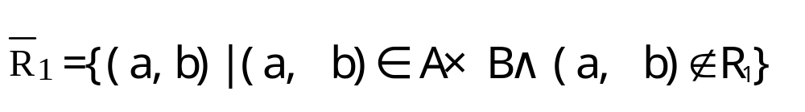
5.1.5 关系的组合
关系的集合运算
  并(∪)、交(∩)、差(－)、异或(⊕)、补(-)
  R₁∪R₂={ (a, b) | (a, b)∈R₁∨(a, b)∈R₂ }
  R₁∩R₂={ (a, b) | (a, b)∈R₁∧(a, b)∈R₂ }
  R₁－R₂={ (a, b) | (a, b)∈R₁∧(a, b)∉R₂ }
  R₁⊕R₂={ (a, b) | (a, b)∈R₁∪R₂∧(a, b)∉R₁∩R₂ }
离散结构2

Slide 82
5.1.5 关系的组合
关系的集合运算
  例18
    A={张华，王兵，陈平，李兰}
    B={数据结构，电路原理，数字逻辑，离散结构}
    R₁={ (a, b) | 学生 a 选修了课程 b }
    R₂={ (a, b) | 课程 b 是学生 a 的学位课 }
离散结构2

Slide 83
5.1.5 关系的组合
关系的集合运算
  例19：A={ 实数 }
    R₁={ (x, y) | x＜y }
    R₂={ (x, y) | x＞y }
离散结构2

Slide 84
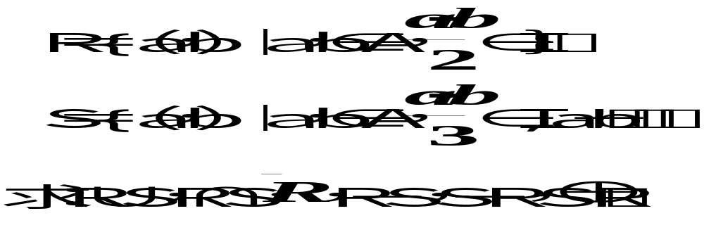
5.1.5 关系的组合
关系的集合运算
  练习：A={1，2，3，4}，Ｉ为整数集
离散结构2

Slide 85
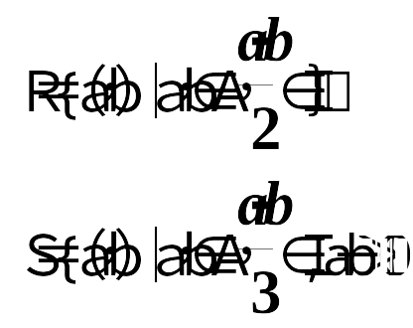
5.1.5 关系的组合
关系的集合运算
  练习：A={1，2，3，4}，Ｉ为整数集
R={(1，1)，(2，2)，(3，3)，(4，4)，(1，3)，(3，1)，(2，4)，(4，2)}
S={(4，1)}
离散结构2

Slide 86
5.1.5 关系的组合
关系的集合运算
  练习：A={1，2，3，4}，Ｉ为整数集
R={(1，1)，(2，2)，(3，3)，(4，4)，(1，3)，(3，1)，(2，4)，(4，2)}
S={(4，1)}
R∪S={(1，1)，(2，2)，(3，3)，(4，4)，(1，3)，(3，1)，(2，4)，(4，2)，(4，1) }
R∩S=Φ
离散结构2

Slide 87
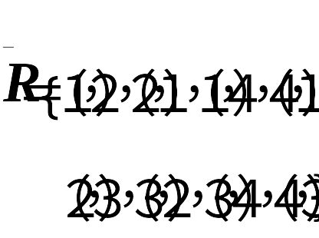
5.1.5 关系的组合
关系的集合运算
  练习：A={1，2，3，4}，Ｉ为整数集
R={(1，1)，(2，2)，(3，3)，(4，4)，(1，3)，(3，1)，(2，4)，(4，2)}
S={(4，1)}
离散结构2

Slide 88
5.1.5 关系的组合
关系的集合运算
  练习：A={1，2，3，4}，Ｉ为整数集
R={(1，1)，(2，2)，(3，3)，(4，4)，(1，3)，(3，1)，(2，4)，(4，2)}
S={(4，1)}
Ｒ－Ｓ＝Ｒ，Ｓ－Ｒ＝Ｓ，Ｓ⊕Ｒ＝Ｒ∪Ｓ
离散结构2

Slide 89
5.1.5 关系的组合
关系的集合运算如何实现？
  关系表示为 0-1 矩阵
    矩阵的逻辑运算＝二元关系的集合运算
离散结构2

Slide 90
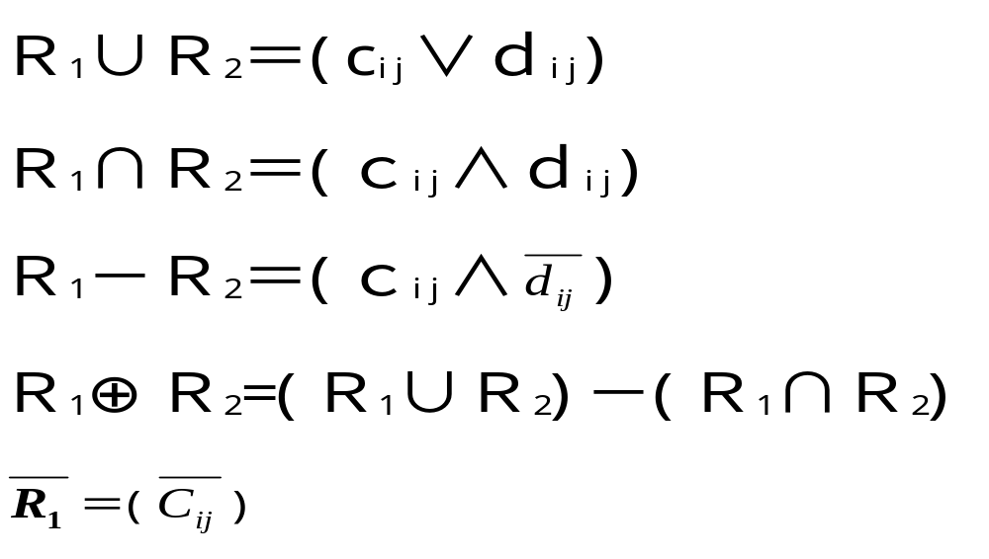
5.1.5 关系的组合
关系的集合运算＝0-1矩阵的逻辑运算
R₁=[c_{ij}]
R₂=[d_{ij}]
离散结构2

Slide 91
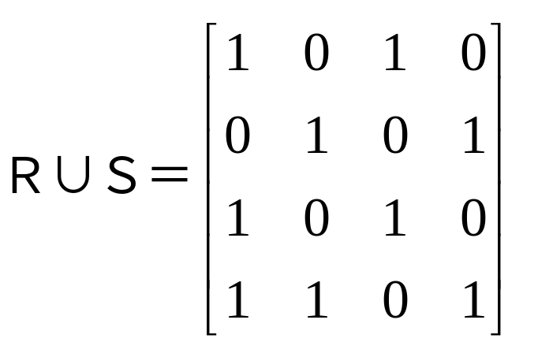
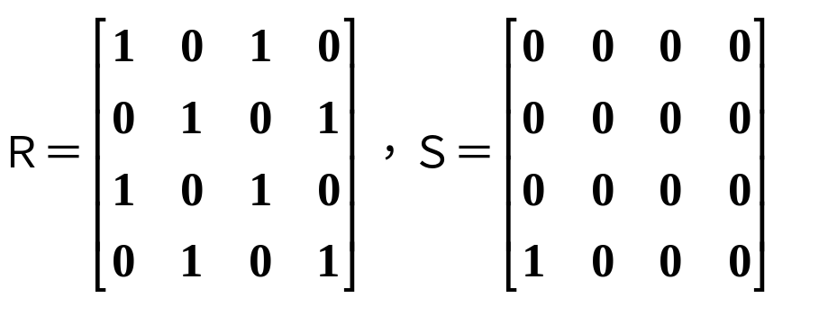
5.1.5 关系的组合
关系的集合运算＝0-1矩阵的逻辑运算
R={(1，1)，(2，2)，(3，3)，(4，4)，(1，3)，(3，1)，(2，4)，(4，2)}
S={<4，1)}
离散结构2

Slide 92
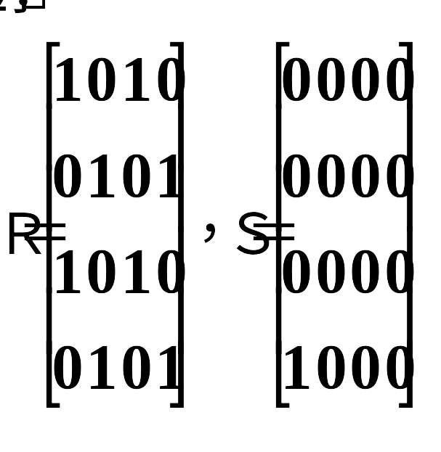
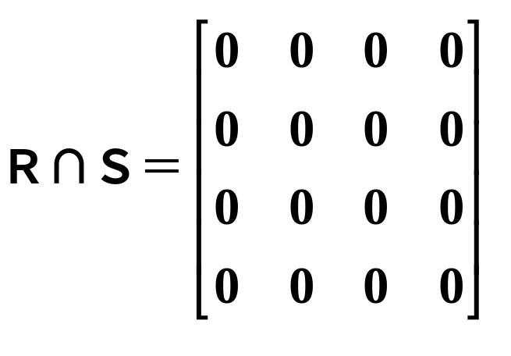
5.1.5 关系的组合
关系的集合运算＝0-1矩阵的逻辑运算
R={(1，1)，(2，2)，(3，3)，(4，4)，(1，3)，(3，1)，(2，4)，(4，2)}
S={<4，1)}
离散结构2

Slide 93
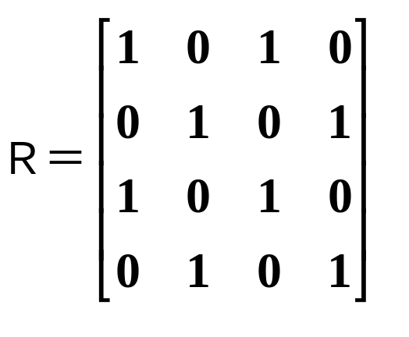
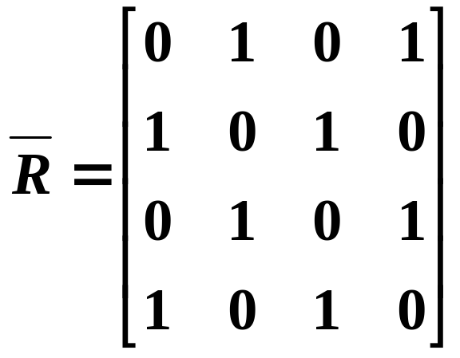
5.1.5 关系的组合
关系的集合运算＝0-1矩阵的逻辑运算
R={(1，1)，(2，2)，(3，3)，(4，4)，(1，3)，(3，1)，(2，4)，(4，2)}
S={<4，1)}
离散结构2

Slide 94
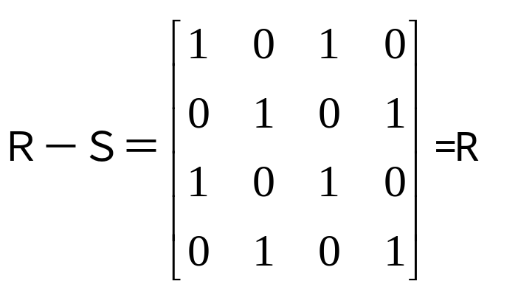
5.1.5 关系的组合
关系的集合运算＝0-1矩阵的逻辑运算
R={(1，1)，(2，2)，(3，3)，(4，4)，(1，3)，(3，1)，(2，4)，(4，2)}
S={<4，1)}
离散结构2

Slide 95
5.1.5 关系的组合
定义6：关系的合成
  常用记号 SοR 表示 R 与 S 的合成
    例20：关系图的合成
    例21：关系自身的合成(幂)
离散结构2

Slide 96
5.1.5 关系的组合
定义7：关系 R 的幂 R^{n}
  规定：R⁰=I(单位矩阵)
R^{n} 关系图的构造：经 n 条弧可达
  由 R 的每个顶点 a_{i} 出发寻找
  若经过 n 条弧能到达顶点 a_{j} (i≠j)
  则有 (a_{i}, a_{j})∈R^{n}
离散结构2

Slide 97
5.1.5 关系的组合
例22：A={1, 2, 3, 4}
1
2
1
2
1
2
R
R²
R³
4
3
4
3
4
3
离散结构2

Slide 98
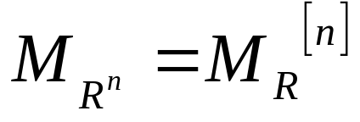
5.1.5 关系的组合
关系合成 SοR 的0-1矩阵运算
  M_{SοR}=M_{R}⊙M_{S}
    ⊙：布尔积
关系幂 R^{n} 的0-1矩阵运算
  M_{R}^{[n]}：布尔幂
离散结构2

Slide 99
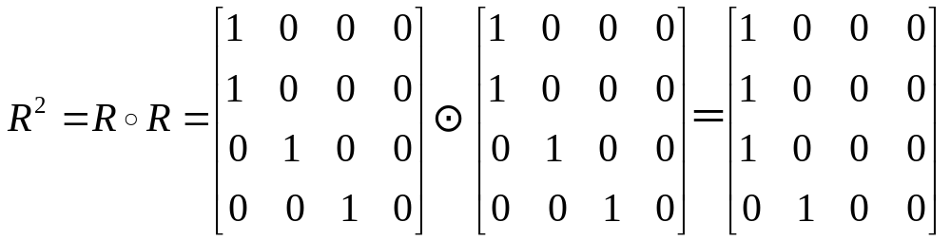
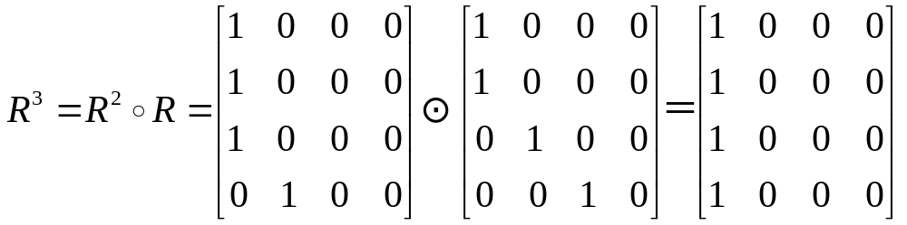
5.1.5 关系的组合
R⁴＝？
R⁵＝？
例22：A={1, 2, 3, 4}
离散结构2

Slide 100
5.1.5 关系的组合
定理1
  关系 R 是传递的≡R^{n} 是 R 的子集
1
2
1
2
出现新的弧
R不是传递的！
R
R²
4
3
4
3
离散结构2

Slide 101
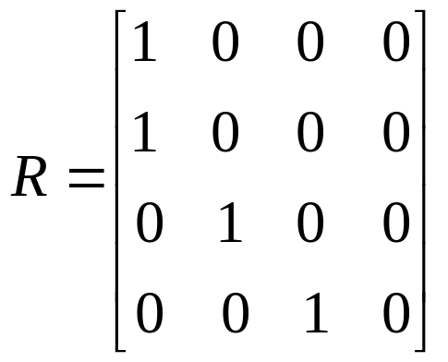
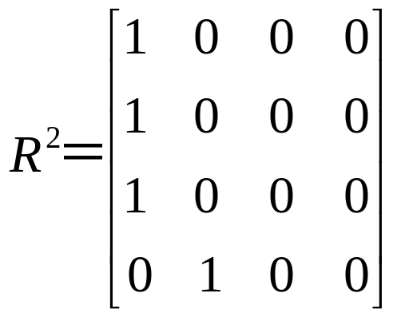
5.1.5 关系的组合
定理1
  关系 R 是传递的≡R^{n} 是 R 的子集
出现新的1
离散结构2

Slide 102
5.4.1 引言
集合 A 上关系 R 的闭包 S：针对性质 P
  S 是 A 上的关系
    R ⊆ S
    S 具有性质 P
    S 是满足条件①②的关系中最小的
离散结构2

Slide 103
5.4.2 闭包
集合 A 上关系 R 的自反闭包 r(R)
  r(R) 是 A 上的关系
    R ⊆ r(R)
    r(R) 是自反的
    r(R) 是满足条件①②的关系中最小的
离散结构2

Slide 104
5.4.2 闭包
自反闭包 r(R)=R∪Δ
  对角关系 Δ＝{ ( a, a ) | a∈A}
r(R)的构造方法
  矩阵：r(R)＝R∪I
    I：单位矩阵，表示对角关系
  有向图：所有无环的顶点加上环
例：A={1, 2, 3}
r(R)={(1,1), (1,2), (2,1), (3,2), (2,2), (3,3) }
离散结构2

Slide 105
5.4.2 闭包
集合 A 上关系 R 的对称闭包 s(R)
  s(R) 是 A 上的关系
    R ⊆ s(R)
    s(R) 是对称的
    s(R) 是满足条件①②的关系中最小的
离散结构2

Slide 106
5.4.2 闭包
对称闭包 s(R)＝R∪R⁻¹
  关系的逆 R⁻¹={ (a, b) | (b, a)∈R }
例：A={1, 2, 3}
R⁻¹={(1,1), (2,1), (2,2), (3,2), (1,3), (2,3) }
离散结构2

Slide 107
5.4.2 闭包
s(R) 的构造方法
  矩阵：s(R)=R∪R⁻¹
  有向图：单向弧→双向弧
例：A={1, 2, 3}
s(R)={(1,1), (1, 2), (2,1), (2,2), (3,2), (1,3), (3,1), (2,3) }
离散结构2

Slide 108
5.4.2 闭包
集合 A 上关系 R 的传递闭包 t(R)
  t(R) 是 A 上的关系
    R ⊆ t(R)
    t(R) 是传递的
    t(R) 是满足条件①②的关系中最小的
离散结构2

Slide 109
5.4.2 闭包
传递闭包 t(R) 的构造
  有向图
    R 中如果有弧(a, b)、(b, c)，则添加弧(a, c)
例：A={1, 2, 3, 4}
构造过程必须反复进行，直到不能再添加新弧为止！
离散结构2

Slide 110
5.4.4 传递闭包
示例：A={1, 2, 3, 4}
1
2
1
2
(3,2), (2,1)→(3,1)
(4,3), (3,2)→(4,2)
R
R’
4
3
4
3
离散结构2

Slide 111
5.4.4 传递闭包
1
2
R
示例：A={1, 2, 3, 4}
4
3
1
2
1
2
(4,2), (2,1)→(4,1)
R’
t(R)
4
3
4
3
离散结构2

Slide 112
5.4.4 传递闭包
示例：A={1, 2, 3, 4}
1
2
1
2
1
2
R
R’
t(R)
4
3
4
3
4
3
离散结构2

Slide 113
5.4.4 传递闭包
1
2
1
2
1
2
R
R’
t(R)
4
3
4
3
4
3
1
2
1
2
1
2
R¹
R²
R³
4
3
4
3
4
3
离散结构2

Slide 114
5.4.4 传递闭包
1
2
R=R¹
R
4
3
1
2
R¹
4
3
离散结构2

Slide 115
5.4.4 传递闭包
1
2
1
2
R
R’
R’=R¹∪R²
4
3
4
3
1
2
1
2
R¹
R²
4
3
4
3
离散结构2

Slide 116
5.4.4 传递闭包
t(R)=R¹∪R²∪R³
1
2
1
2
1
2
R
R’
t(R)
4
3
4
3
4
3
1
2
1
2
1
2
R
R²
R³
4
3
4
3
4
3
离散结构2

Slide 117
5.4.4 传递闭包
一般地，传递闭包：
  t(r)= R¹∪R²∪R³∪……∪R∞
    R¹：关系原有的弧全部保留
    R²：若发现由 2 条弧形成的新传递，则加新弧
    ……
    ∞：反复进行上述过程，直到无新弧加入
离散结构2

Slide 118
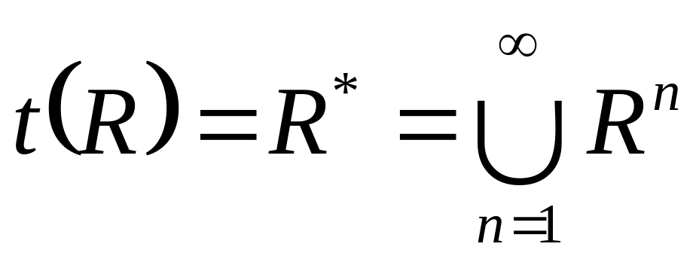
5.4.4 传递闭包
定理2：传递闭包等于连通性关系
  t(R)=R*
定义2：连通性关系
离散结构2

Slide 119
5.4.4 传递闭包
定理2：
  如果关系用矩阵表示，如何计算R∞？
    n=1, 2, 3, …n, n+1, n+2, …∞
    比较 R^{n} 与 R^{n+1}，如果相等，停止计算
      当 n 很大时，进行矩阵比较的工作量也很大！
离散结构2

Slide 120
5.4.4 传递闭包
回顾：集合 A 上关系 R 的幂 R^{n} 的关系图
  由 R 的每个顶点 a_{i} 出发寻找，若经过 n 条弧能到达顶点 a_{j} (i≠j)，则有 (a_{i}, a_{j})∈R^{n}
R 的闭包：由 R 的每个结点 a_{i} 出发寻找
  经过 1 条弧能到达的顶点 a_{j}，有 (a_{i}, a_{j})∈R¹∈t(R)
  经过 2 条弧能到达的顶点 a_{j}，有 (a_{i}, a_{j})∈R²∈t(R)
  …...
  经过 ∞ 条弧能到达的顶点 a_{j}，有 (a_{i}, a_{j})∈R∞∈t(R)
可能吗
离散结构2

Slide 121
5.4.4 传递闭包
R 的闭包：由 R 的每个结点 a_{i} 出发寻找
  有可能需要经过∞条弧才能到达结点 a_{j} 吗？
1
2
2 到 4 中间可以经过多少条弧？
如果允许重复，可以是∞！
R
重复的弧不会使连接路径变化，可以去掉
如果不重复，最多是多少呢？
4
3
离散结构2

Slide 122
5.4.4 传递闭包
R 的闭包：由 R 的每个结点 a_{i} 出发寻找
  如果不允许重复，最多需要经过多少条弧能到达其它顶点 a_{j} 呢？
    任意 2 个顶点都能直接连接，只需 1 条
      特例，不具备普遍性
    n 个顶点最多需要 n 条弧，就可以两两相通
离散结构2

Slide 123
5.4.4 传递闭包
R 的闭包：由 R 的每个结点 a_{i} 出发寻找
  如果不允许重复，n 个顶点最多需要 n 条弧，就可以两两相通
    任意 2 个顶点，最多需要 n 条弧就可以相互连通
  任意 2 个连通顶点所经过的弧的条数＞n？
    中间就一定有重复
      重复不会产生新的连接路径
离散结构2

Slide 124
5.4.4 传递闭包
R 的闭包：由 R 的每个结点 a_{i} 出发寻找(不重复)
  经过 1 条弧能到达的顶点 a_{j}，有 (a_{i}, a_{j})∈R¹∈t(R)
  经过 2 条弧能到达的顶点 a_{j}，有 (a_{i}, a_{j})∈R²∈t(R)
  …...
  经过 n 条弧能到达的顶点 a_{j}，有 (a_{i}, a_{j})∈R^{n}∈t(R)
  经过 n+1, n+2, … 条弧能到达的顶点 a_{j}
    中间必有重复的弧(因为最多需 n 条)
离散结构2

Slide 125
5.4.4 传递闭包
R 的闭包：由 R 的每个结点 a_{i} 出发寻找(不重复)
  经过 1 条弧能到达的顶点 a_{j}，有 (a_{i}, a_{j})∈R¹∈t(R)
  经过 2 条弧能到达的顶点 a_{j}，有 (a_{i}, a_{j})∈R²∈t(R)
  …...
  经过 n 条弧能到达的顶点 a_{j}，有 (a_{i}, a_{j})∈R^{n}∈t(R)
  t(R) 构造完成
离散结构2

Slide 126
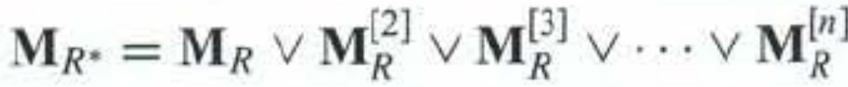
5.4.4 传递闭包
有限集合 A 上关系 R 的传递闭包
  t(R)=R* =R∪R²∪…∪R^{n}
定理3：传递闭包的矩阵计算
离散结构2

Slide 127
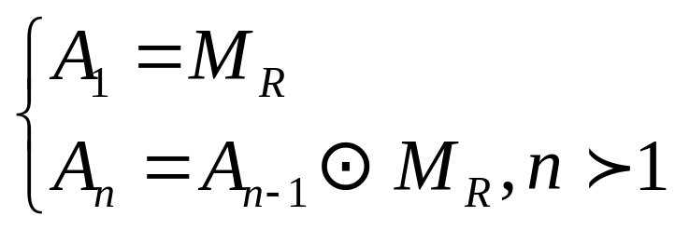
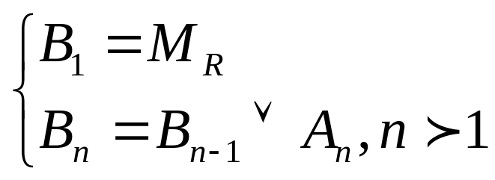
5.4.4 传递闭包
计算传递闭包( 算法1)
  B_{n}=
  2 个递推关系
离散结构2

Slide 128
5.4.4 传递闭包
Warshall 算法：高效计算传递闭包
  图中每个顶点依次作为内点 v_{k} 加入内点集
  检查图中所有点对 v_{i}, v_{j}
    若 v_{i}, v_{j} 有弧直接连接，保留该弧
    若 v_{i}, v_{j} 无弧直连，但有一条过 v_{k} 及其它内点的路径连接，加新弧 (v_{i}, v_{j})
      vi, vj 变成直接连接
离散结构2

Slide 129
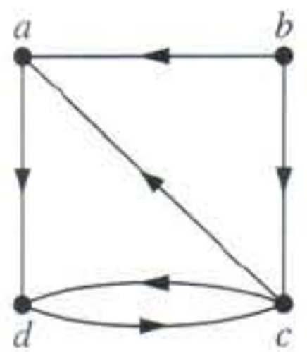

5.4.4 传递闭包
Warshall 算法：高效计算传递闭包
  例8：关系图、关系矩阵 W₀ 如下
a b c d
a b c d
R
W₀=
离散结构2

Slide 130


5.4.4 传递闭包
R
例8：k=1，内点只有 a
(a, a)
i=1, j=1
(a, a)
离散结构2

Slide 131
5.4.4 传递闭包
R
例8：k=1，内点只有 a
(a, a)
i=1, j=2
(a, b)
离散结构2

Slide 132
5.4.4 传递闭包
R
例8：k=1，内点只有 a
(a, a)
i=1, j=3
(a, c)
离散结构2

Slide 133
5.4.4 传递闭包
R
例8：k=1，内点只有 a
i=1, j=4
离散结构2

Slide 134
5.4.4 传递闭包
R
例8：k=1，内点只有 a
i=2, j=1
离散结构2

Slide 135
5.4.4 传递闭包
R
例8：k=1，内点只有 a
(b, a)
i=2, j=2
(a, b)
离散结构2

Slide 136
5.4.4 传递闭包
R
例8：k=1，内点只有 a
i=2, j=3
离散结构2

Slide 137
5.4.4 传递闭包
R
例8：k=1，内点只有 a
(b, a)
i=2, j=4
(a, d)
离散结构2

Slide 138
5.4.4 传递闭包
R
例8：k=1，内点只有 a
i=3, j=1
离散结构2

Slide 139
5.4.4 传递闭包
R
例8：k=1，内点只有 a
i=3, j=2
(c, a)
(a, b)
离散结构2

Slide 140
5.4.4 传递闭包
R
例8：k=1，内点只有 a
i=3, j=3
(c, a)
(a, c)
离散结构2

Slide 141
5.4.4 传递闭包
R
例8：k=1，内点只有 a
i=3, j=4
(c, a)
(a, d)
离散结构2

Slide 142
5.4.4 传递闭包
R
例8：k=1，内点只有 a
i=4, j=1
(d, a)
(a, a)
离散结构2

Slide 143
5.4.4 传递闭包
R
例8：k=1，内点只有 a
i=4, j=2
(d, a)
(a, b)
离散结构2

Slide 144
5.4.4 传递闭包
R
例8：k=1，内点只有 a
i=4, j=3
离散结构2

Slide 145
5.4.4 传递闭包
R
例8：k=1，内点只有 a
i=4, j=4
(d, a)
(a, d)
离散结构2

Slide 146
5.4.4 传递闭包
R
例8：k=2，内点有 a, b
W₂
=W₁
离散结构2

Slide 147

5.4.4 传递闭包
R
例8：k=3，内点有a,b,c
W₂
W₂
i=4, j=1, 检查 (d, a)
离散结构2

Slide 148

5.4.4 传递闭包
R
例8：k=3，内点有a,b,c
= t(R)
离散结构2

Slide 149

5.4.4 传递闭包
Warshall 算法( 算法2)
//二维数组 w 表示关系 R 的0-1矩阵
for ( k=1; k<=n; k++)
for ( i=1; i<=n; i++)
for ( j=1; j<=n; j++)
w [i] [j] = w [i] [j] | ( w [i] [k] & w [k] [j] );
离散结构2

